Slide 1
ライトノベル
轻小说の
发展历程与特征分析
日本轻小说模式的演变及特征
唐晨超 机械工程 20-1 班

Slide 2
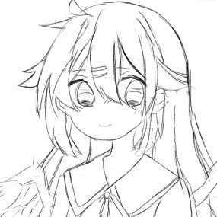

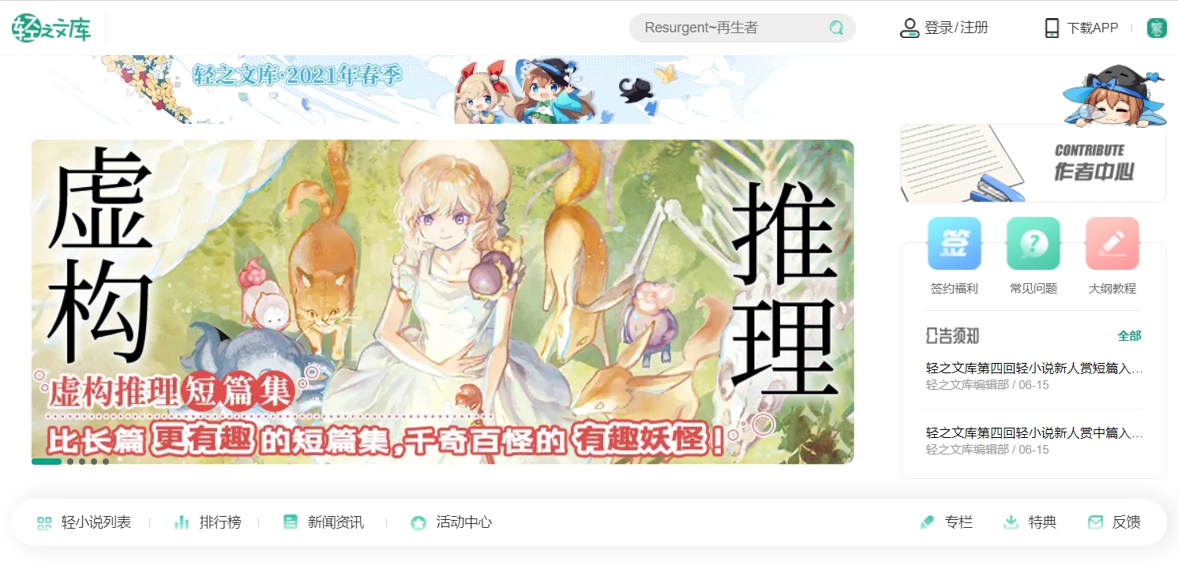
作品简介 PPT introduction
Note:
本页为说明页，播放时不显示。
This slide is an instruction. It doesn’t be showed when play the PPT.
作者简介 About the Author
参考 References
唐晨超
机械工程20-1班
2020216649
萌娘百科： https://zh.moegirl.org.cn/Mainpage
洛书成姝对、莉香自相随
作品简介 About the Works
轻之文库： https://www.linovel.net/
在 20 世纪 70 年代的日本，一种名为“轻小说”的文学体裁开始出现在人们的视野里，因其能带给读者轻松独特的阅读体验而迅速受到人们的欢迎。轻小说具有极强的商业化和娱乐性特色，为市场所青睐，但轻小说曾经长期无法得到文学界的认可，直至 21 世纪才得到改善。“轻小说”一词中，“轻”字巧妙地概括出了这种文学体裁最为重要的特点。
本文从介绍轻小说的起源与发展开始引入话题，试对轻小说创作的特征进行简要分析。

Slide 3
CO NTENTS
轻小说发展的关键历程…
1.1 科技与浪漫时代 （20 世纪 70 年代）
1.2 轻小说的黄金时代 （20 世纪 80 年代）
1.3 转型时期 （20 世纪 90 年代）
1.4 轻小说的跨媒体联动时代 （21 世纪初）
轻小说的创作特征…
2.1 强调故事性与情节
2.2 角色形象中心制
2.3 全面视觉化
轻小说的产业模式…
3.1 新人奖的海选机制
3.2 残酷的作家生存曲线
结语…

Slide 4
/ 01
轻小说发展的关键历程
轻小说定义随着历史变化，几乎每十年都会有大的调整， 直至今天的形态

Slide 5

科技与浪漫の时代
轻小说在最初发源， 与日本动画产业完全是平行的关系。
一般认为， 1975 年 11 月 10 日ソノラマ文库发行的合并版 《宇宙战舰大和号 地球灭亡篇》 与 《宇宙战舰大和号 地球复活篇》 是日本第一部轻小说， 标志着日本轻小说的诞生。 但如果按照出版日期计算， 《宇宙战舰大和号 地球灭亡篇》 出版于 1974 年 10 月 20 日，这个时间要早于合并版的出版。
《宇宙战舰大和号》堪称是日本动画的元祖级作品。在11区，与《高达0079》《EVA》并称为“日本社会现象级的三部作品”。在中国ACG圈中，又被称为 “三大作”。

Slide 6
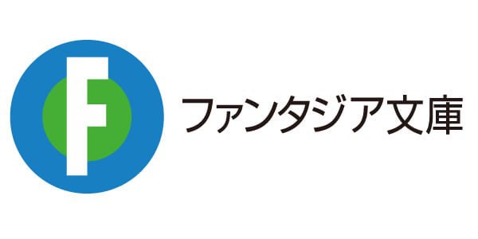

轻小说黄金の时代
80 年代的科幻轻小说出现了很多史诗级作品 ，《银河铁道 999》 、《银河英雄传说》 、《王立宇宙军》 、 《罗德斯岛战记》 等先后出版， 其中田中芳树的 《银河英雄传说》 被誉为 “科幻界的三国演义”。 《罗德斯岛战记》 被日本网友称为 “日本的魔戒三部曲”， 《罗德斯岛战记》 带有欧美的奇幻风格，又有一定的日式 RPG 冒险游戏桥段， 可以说代表了日本国产奇幻轻小说的最高水平。 从此， 轻小说的内容逐渐从少女小说转型为少年向的奇幻小说。
80 年代末， 富士见 Fantasia 书房与角川 Sneaker 文库成立， 标志着轻小说业界逐步成熟， 已经开始向完整的商业业态过渡。

Slide 7

轻小说の转型时期
从 90 年代 开始，日本轻小说开始以轻松娱乐为主， 形成特独的风格， 为轻小说真正实现娱乐化奠定了基础。 《失落的宇宙》 在一些艰涩的情节里加入了很多的娱乐要素。 《十二国记》 在故事设定和服装设定上有很多东方文化元素在里面， 是具有小清新风格的奇幻故事， 《秀逗魔导师》 在宏大的奇幻设定下， 却是打打闹闹、 轻松娱乐的行文风格。
在这一时期， 动画厂商也开始关注轻小说。 在制作委员会制度被广泛采用后， 轻小说家、 出版商、 动画厂商和周边厂商多方联动成为成熟的商业模式。 改编动漫作品时人物和故事等设定可以直接借鉴轻小说相关内容。

Slide 8




轻小说の跨媒体联动时代
21 世纪后， 轻小说的娱乐元素增加，日轻小说进入黄金时期。 主要表现在三个方面：
一、大量优秀作品的涌现， 如 《凉宫春日》 系列，《魔法禁书目录》 《奇诺之旅》 《无头骑士异闻录》 《狼与香辛料》 《神曲奏界》 《人类衰退之后》 《文学少女》。
二、标杆作品的出现。 从 2008 年开始连载的 《我的妹妹不可能这么可爱》 （简称俺妹） 单行本累计销量超过 500 万册。 《魔法禁书目录》 累计销量超过 1000 万册 ， 《刀剑神域》 累计发行量超过 1400 万册 ， 成为日本轻小说销量的高峰。
三、 在 出 版 领 域， 大量的轻小说出版商 GA 文库， HJ 文库相继成立， 日本传统漫画的三大出版社讲谈社、 集英社、 小学馆全部涉足轻小说领域， 轻小说出版商的竞争加剧。

Slide 9
/ 02
轻小说的创作特征
基于用户需求的 “轻设计”、“轻主题”、“轻文化”

Slide 10

强调故事性与情节
在创作轻小说时，创作者们一般不那么看重发掘作品的深层意蕴，而是将故事性和可读性作为关注的重点，创作者们希望他们的故事能够更加有趣，吸引更多读者。在情节的设计上，他们希望能够达到让读者难以预料故事走向的目标，于是抛出大量伏笔、悬念、具有误导性的线索以及让人意想不到的转折，引领读者收获独特的阅读体验。一卷轻小说的末尾总是“戛然而止”，它可能切断了一个令人提心吊胆的战斗场面，可能切断了一场终于能够互诉衷肠的告白，也可能使某个重要角色变得未知生死，如《Re：从零开始的异世界生活》（长月达平著）中蕾姆昏迷不醒，所有人都遗忘了她的存在，只有菜月昴决心拯救她。把握故事节奏，可以说是轻小说创作者重要技能之一。

Slide 11

角色形象中心制
轻小说中更为常见的是使用第一人称叙述，最主要的角色是 “我” 和 “你”。 男主角 （我） 与女主角 （你） 为中心的关系 （我和你）。全知全能的视角则比较少见。这样在读者能够拥有代入感的同时，第一人称的信息不对称性也可以为剧情留下悬念，从而使读者更好地全身心投入故事情节当中，收获沉浸式的体验。不同人物的第一视角切换叙述的方式也时常出现，多见于推理题材的轻小说中，读者能够收集到更多线索，逐步接近真相，从而增添了趣味性。
如《冰菓》（米泽穗信著）中，由千反田爱瑠“我很好奇”这一口头禅开启新故事，由折木奉太郎搜集线索并进行推理。

Slide 12

全面视觉化
为了达到轻松阅读的目的， 轻小说写作上强调构图和画面感， 力求使读者 “望文生图”， 大幅的插画和配图是轻小说的标配。 有戏谑的说法称轻小说为 “买插画送厕纸”， 甚至出现专门为轻小说作插图的画师。其核心思路归结为两点： 依靠封面彩图进行主要角色的偶像化； 通过黑白插页实现关键戏剧场景的视觉化。
在轻小说标题的制作上， 编辑和作者为了突出与其他作品的差异， 会采用各种策略。 如在标题长度上做文章。 比较典型的， 一本有着超长名字的轻小说 《普通攻击是全体攻击而且能二次攻击的老妈你喜欢吗？》靠标题长度吸引市场注意力， 在两周时间， 作品销量过万， 带来火爆的人气。

Slide 13
/ 03
日本轻小说的产业模式
轻小说的创作和商业运营已经形成了成熟的产业模式

Slide 14

新人奖的海选机制
日本每年出版的轻小说有 2000 余种， 印刷量数百万册， 但最后真正能够热卖的作品并不太多。 为了从海量作品中发现有潜质的轻小说， 日本出版界以文学大奖赛的形式建立了层层选拔的海选机制。
在轻小说领域， 电击文库是目前市场占有率最高的文库， 创刊于 1993 年 6 月， 每年都会举办电击小说大奖的征稿活动， 主要分为大奖、 金赏、 银 赏， 大奖正赏+副赏可得 100 万日元 金赏正赏+副赏可得 50 万日元， 银赏正赏+副赏可得 30 万日元， 还有名为选考委员奖励赏的特别赏。 获奖的新人作品将会发行单行本， 专业的评论媒体会对新人作品进行专业的书评。

Slide 15
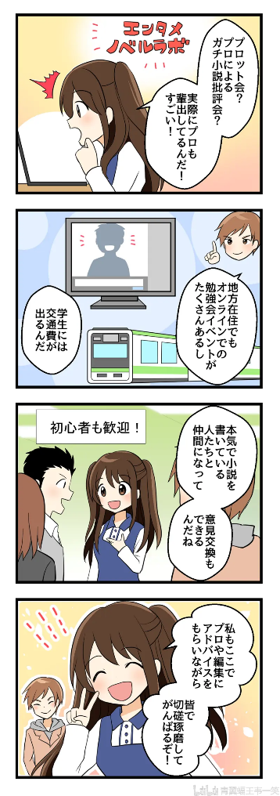
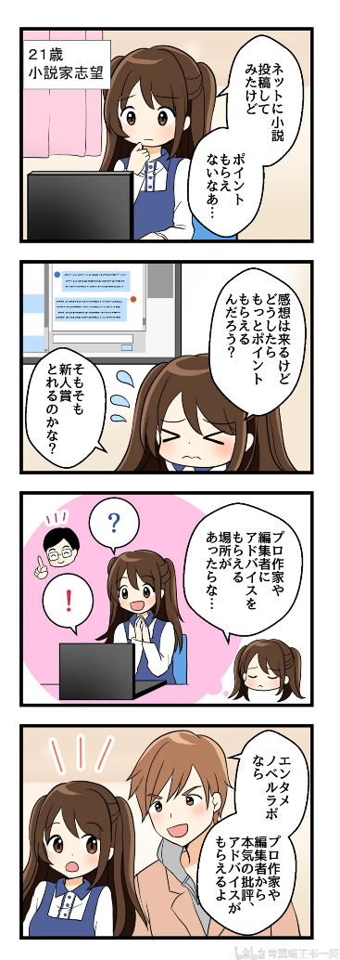
残酷的作家生存曲线
从 1975 年到 2015 年， 日本共计有 4000 多位轻小说作家出版作品， 其中， 22.7%的轻小说作者在出完第一本小说后就离开了轻小说的创作。 其余 77.3%的轻小说作者， 在出道 5 年后的残留率 为 41%， 每2.5 位轻小说作者就有一位能在 5 年后继续推出自己的轻小说。 而到了出道第 10 年生存率就剩下 26.2%。
从作家收入来看， 高收入作者只是极少部分。 对于多数的轻小说作者来说， 单纯靠写作轻小说难以维持基本的生活需要。 轻小说作家群体中， 只有不到 5%的作家年收入能突破 1000 万日元。 轻小说本身的题材与要求， 随着潮流不断变化， 对于作者来说充满着更大的不确定性。

Slide 16
/ 04
结语
轻小说以其独特的创作特点和阅读体验受到了以青少年为主的读者群体的广泛欢迎

Slide 17
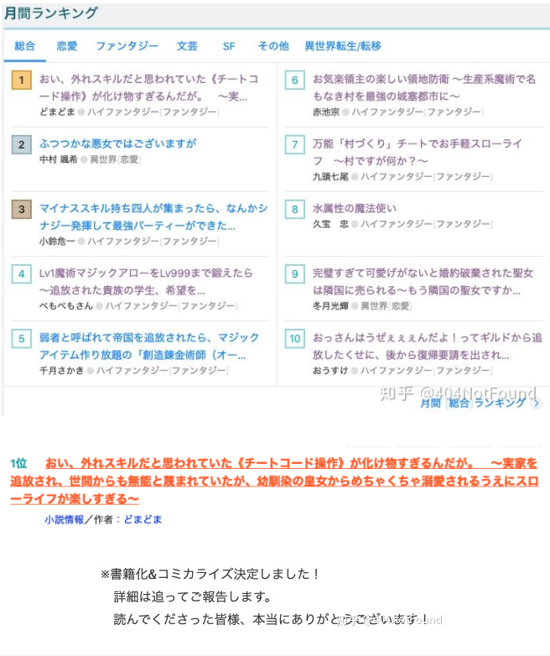
洛莉莉の总结
轻小说在不断的变化与调整中形成了具有自我创新能力的产业。 近年来， 在整个行业仍在蓬勃发展的同时， 很多问题也显现出来， 比如， 在每年出版的海量作品中， 真正高品质的作品太少。 一部作品成功后， 马上会出现跟风的作品， 从设定、 标题都有同质化， 让读者产生厌烦。 为制造话题， 提高销量，轻小说 “官能化” 越来越明显。
为追求市场效应， 出版机构甚至忽略情节和文学性， 极端追求角色的中心化。 只要塑造出有卖点的角色， 其他的都可以忽略， 将轻小说的创作演变为流水线的模式。

Slide 18

洛莉莉の总结
另外， 轻小说的读者群开始发生变化。 经过几十年的发展， 跟随着轻小说成长起来的青少年已经步入中青年代， 这批 30～40 岁的忠实读者是轻小说的重要阅读群体， 与十几岁的读者共同构成了目前轻小说的阅读群。轻小说的成人化如何发展是未来需要摸索的问题。面临着如此多的变化与环境， 也许， 日本轻小说又到了需要变革与转型的时期。
但是，轻小说作为一种较新的文学体裁，以其独特的创作特点和阅读体验受到了以青少年为主的读者群体的广泛欢迎。随着商业蓬勃发展，以及轻小说行业与漫画、动画等领域进一步紧密结合，轻小说的发展前景值得期待

Slide 19
THANKS
唐晨超 2020216649
机械工程 20-1 班

